Slide 1
Web 制作者の疑問を解消! AWS でできることは Azure でできるの?
株式会社 LIG エンジニア
菅原のびすけ
シグマコンサルティング株式会社
冨田順 (はるたま)

Slide 2
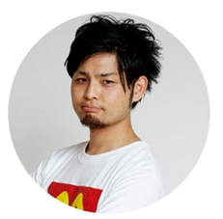
自己紹介
菅原のびすけ
株式会社 LIG エンジニア
1989 年生まれ。岩手県立大学在籍時に IT ベンチャー企業の役員を務める。台湾での留学を経て、大学院卒業を機に株式会社 LIG にWeb エンジニアとして入社、Web 制作に携わる。2015 年には IoT 関連の活動を開始し、テクノロジーを開発者に届ける DevRel (Developer Relations) 事業の責任者に就任。
本日の目標
新規事業の Web プラットフォームを選定中。
慣れているAWSにするか、Azureにするか検討中
でも正直Azureはわからないことも多く、疑問を解消したい！

Slide 3

自己紹介
冨田順 (通称 はるたま)
2016 年 1 月よりシグマコンサルティング株式会社勤務。
前職では開発ツールの企画・構築・教育などの業務に携わった後、新しいテクノロジを業務システムなどに活用する新規ビジネス企画部門にて活動を行った。Microsoft Azure に深い知識と実績がある一方で、AWS の知見を併せ持つ
本日の目標
AWSとAzureの経験があるということで呼ばれました。
今日は菅原さんの疑問を解消すべく頑張ります！
が、どうぞお手柔らかに…。

Slide 4
サービスを作るときに よく使うツールの 対比を知りたい！

Slide 5
具体的にはこのあたり
ELB
EC2
S3
RDS
Cloud Front
Elastic Cache
IAM ROLE

Slide 6
一般的な構成の サービス内容・料金の 差を知りたい！

Slide 7
一般的なスケールを考慮した構成

Slide 8
料金

